Slide 1
Jón Trausti ólafsson, formaður Bílgreinasambandsins
RAFBÍLAR Á ÍSLANDI
Staðan | Reynslan | Væntingarnar

Slide 2
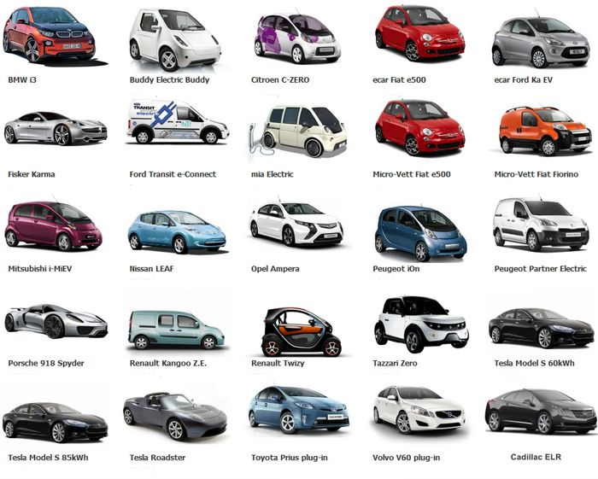
Tekið lengri tíma...
Hver er staðan?
Yfir milljón bíla seldir og þar af yfir helmingur á síðustu 12-14 mánuðum
Enn er möguleiki að ná markmiðunum að rafbílar verði 1% af seldum bílum í heiminum, 2016
Ríflega 60% eru alrafbílar, en tengitvinnbílar vinna á og er spáð miklum vinsældum
Þriðja kynslóð rafbíla handan við hornið með nýrri rafhlöðu og aukinni drægni
Framboð bíla er að aukast hratt

Slide 3
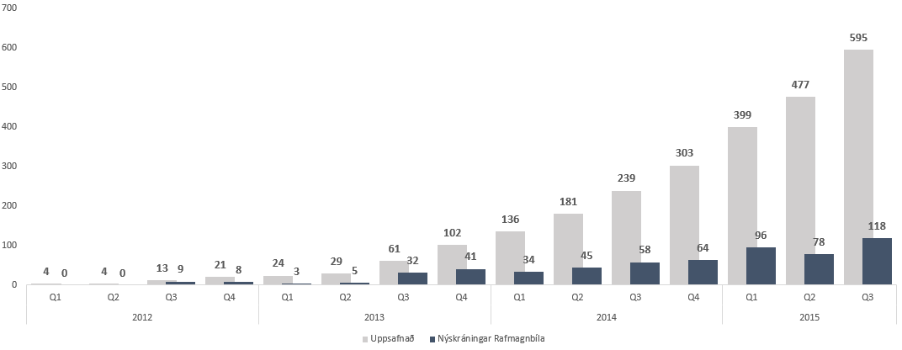
Um 600 bílar skráðir nú þegar.
Nýskráningar rafbíla eftir ársfjórðungum 2012-2015
Nýskráningar á rafbílum (Nýtt og Notað)
Heimild: Samgöngustofa

Slide 4
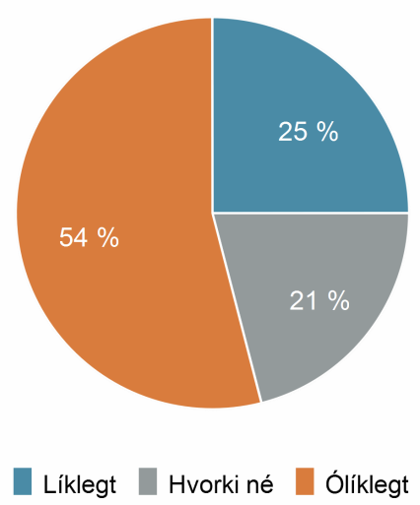
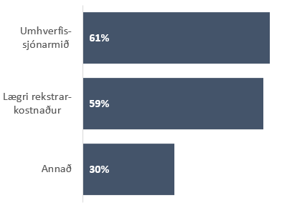
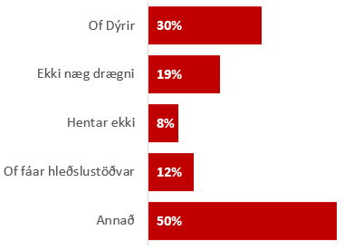
Neytendur eru að verða áhugasamari
Kæmi rafbíll til greina?
Af hverju?
Af hverju ekki?
Markaðsrannsókn 3-12 júní 2015

Slide 5
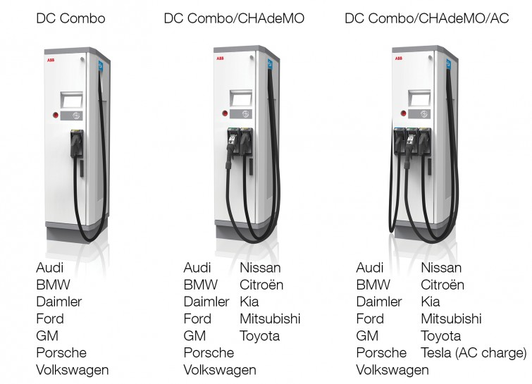
Hraðhleðslustöðvar - Sambærilegt kerfi og „bensín, dísil, vélaolía“
Hver er staðan?
Búið að koma upp 10 hraðhleðslustöðvum á eftirtöldum svæðum:
6 á höfuðborgarsvæðinu
Akranes
Borgarnes
Reykjanesbær
Selfoss
Samstarfsverkefni ON, BL og Nissan Europe sem útvegaði stöðvarnar
Stöðvarnar eru eingöngu með CHAdeMO staðlinum en stefnt er að því að breyta þeim og bæta við DC Combo á næstunni
Í næsta áfanga ætti að vinna í því að tengja saman Reykjavík og Akureyri

Slide 6
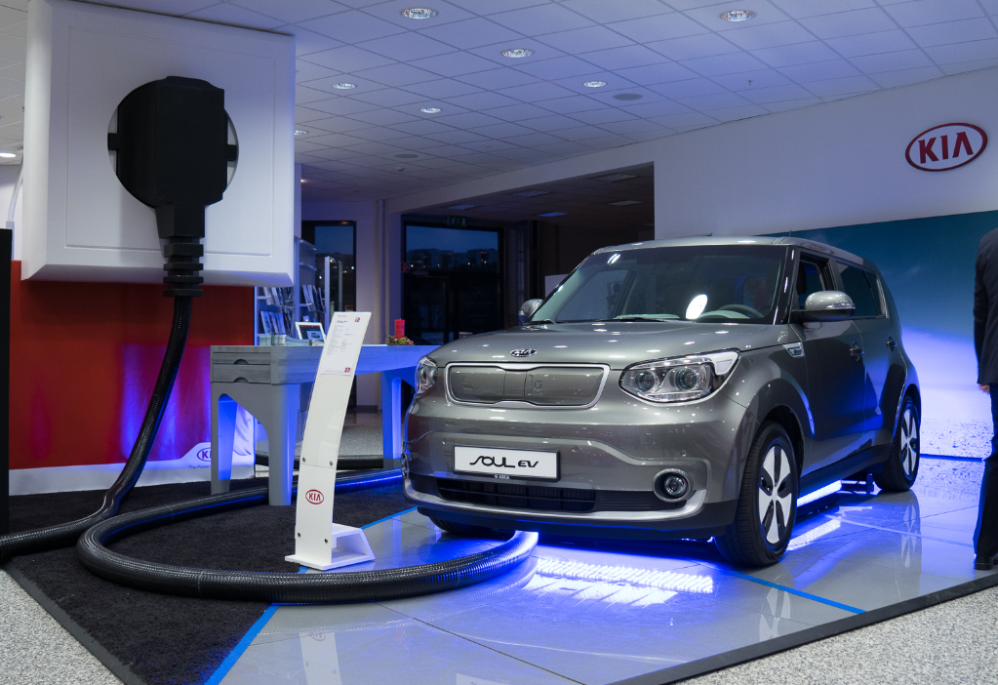
Ótrúleg útkoma á rafhlöðum -og miklar framfarir
Hver er reynslan?
Af 40.000 eintökum vinsælasta bílsins sem framleiddir hafa verið fyrir í Evrópu eru 99.9% rafhlaðna í fullkomnu lagi
Eftir 2ja vetra reynslu þá hefur það sýnt sig að rafbílar eru jafnvígir á „Íslenskar aðstæður“ og aðrir bílar
Raundrægni er u.þ.b 70% af uppgefinni drægni
Rafbílar eru samkeppnishæfir í „Cost of Ownership“ samanburði í dag vegna virðisaukaskatts ívilnunar

Slide 7
Opinber stuðningur við rafbíla
Hver er reynslan?
Ljóst þykir að sú ívilnun sem hefur verið í gildi um afslátt af virðisauka upp að 1.530.000 kr. hefur reynst mikilvæg í þeim árangri sem náðst hefur
Ætla má að meðal útsöluverð á rafbíl sl. 24 mánuði hafi verið um 4,5 milljónir.
Ef ekki hefði verið um ívilnun að ræða hefði „meðalbíllinn“ kostað 5.580.000 kr. og salan því í mesta lagi 15-25% af því sem orðið er
Skv. ofantöldu þá er meðal stuðningur hins opinbera um 1.080.000 kr. per. bíl eða um 640 milljónir frá því að VSK ívilnun tók gildi 2012

Slide 8
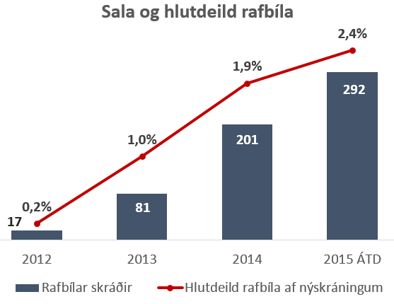
Hlutdeild rafbíla er enn lítil - en er þó vaxandi
Á réttri leið
Rafbílar eru enn sem komið er á „innovator“ stigi á líftíma-kúrvunni
Okkar mat er það að við séum á barmi þess að ná inná „Early Adoptors“ stigið
Aukin drægni, lægra verð og bætt dreifikerfi á hleðslustöðvum spila síðan stórt hlutverk í því að gera rafbíla að hefðbundinni staðgengils-vöru
Okkar mat er að það muni gerast á næstu 3-5 árum
Mikilvægt að hið opinbera gefi skýra sýn á það hvert umhverfi markaðsaðila verður á þeim tíma

Slide 9
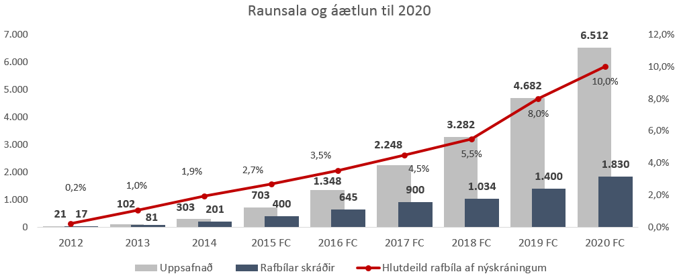
Aukin drægni mun leiða til aukinnar sölu
Raunsala rafbíla og spá til 2020
Áætlun framleiðanda um stærð rafhlöðu og drægni bifreiðar
24 kWh rafhlaða
Uppgefið: 175 km
Raun: 120 km
24 kWh rafhlaða GEN2
Uppgefið: 199 km
Raun: 140 km
30 kWh rafhlaða
Uppgefið: 245 km
Raun: 175 km
40 kWh rafhlaða
Uppgefið: 375 km
Raun: 275 km
60 kWh rafhlaða
Uppgefið: 500 km
Raun: 375 km

Slide 10
Skynsöm næstu skref
Ef það er vilji fyrir rafbílavæðingu
Opinber ívilnun er nauðsynleg til þess að raunhæfur árangur náist í rafbílavæðingu á næstu árum
Afnámsáæltun opinberra styrkja þarf að liggja fyrir og vera bundin við fjöldamarkið sem og tímabundin (t.d. 5.000 rafbílar skráðir eða árið 2020, hvort sem kemur á undan)
Afnám opinberra styrkja þarf að vera í föstu ferli frá því að markmið næst – t.d. 3 ár ?
Slík áætlun mun skapa rými til langtíma-fjárfestinga bæði í sölu og þjónustu sem og í dreifikerfi hleðslustöðva og styrkingu grunn-nets
Viðbótarívilnanir:
Leiga rafbíla verði einnig án VSK
Lægri hlunnindaskattar vegna rafbíla

Slide 11
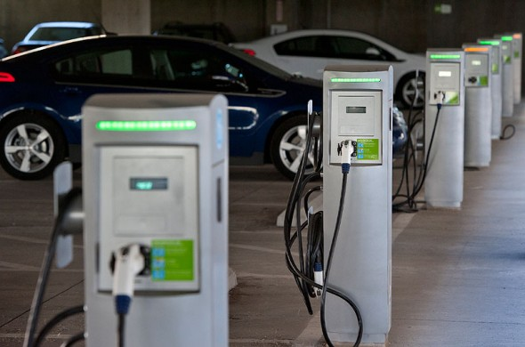
Af hverju að styðja við rafbílavæðingu?
Hver er ávinningurinn?
Í heildina, langbesti kosturinn fyrir þjóðarhag
Rafbílar eru dýrari í framleiðslu enn sem komið er og eftirspurn myndi hrynja án ívilnana
Hröð þróun sem mun lækka verð á rafbílum á næstu 3-4 árum
Flott ímynd fyrir landið og ferðamannaiðnaðinn
Eykur kostaðarvitund fólks og stuðlar að hagkvæmari rekstri vísitölufjölskyldunnar
Mun hagkvæmari orkunýting, allt að 90% frá „brunni til hjóla“

Slide 12
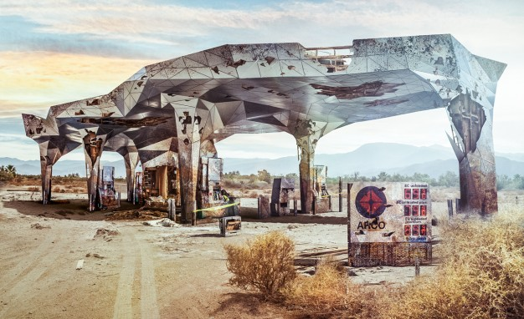
Ekki einungis rafbílar...
Fjölbreytt úrval
Rafbílar (100%)
Tengitvinnbílar (Plug in)
Fuel Cell (Vetni í rafmagn)
Vetnisbílar
Metan bílar
Það má síðan ekki gleyma því að þróunin í bensínvélum, verður að óbreyttu, ótrúleg á næstu árum og mun verða verðugur keppinautur

Slide 13
TAKK FYRIR.

